Slide 1
智慧校园环境下的图书馆服务
张建平 南京师范大学

Slide 2
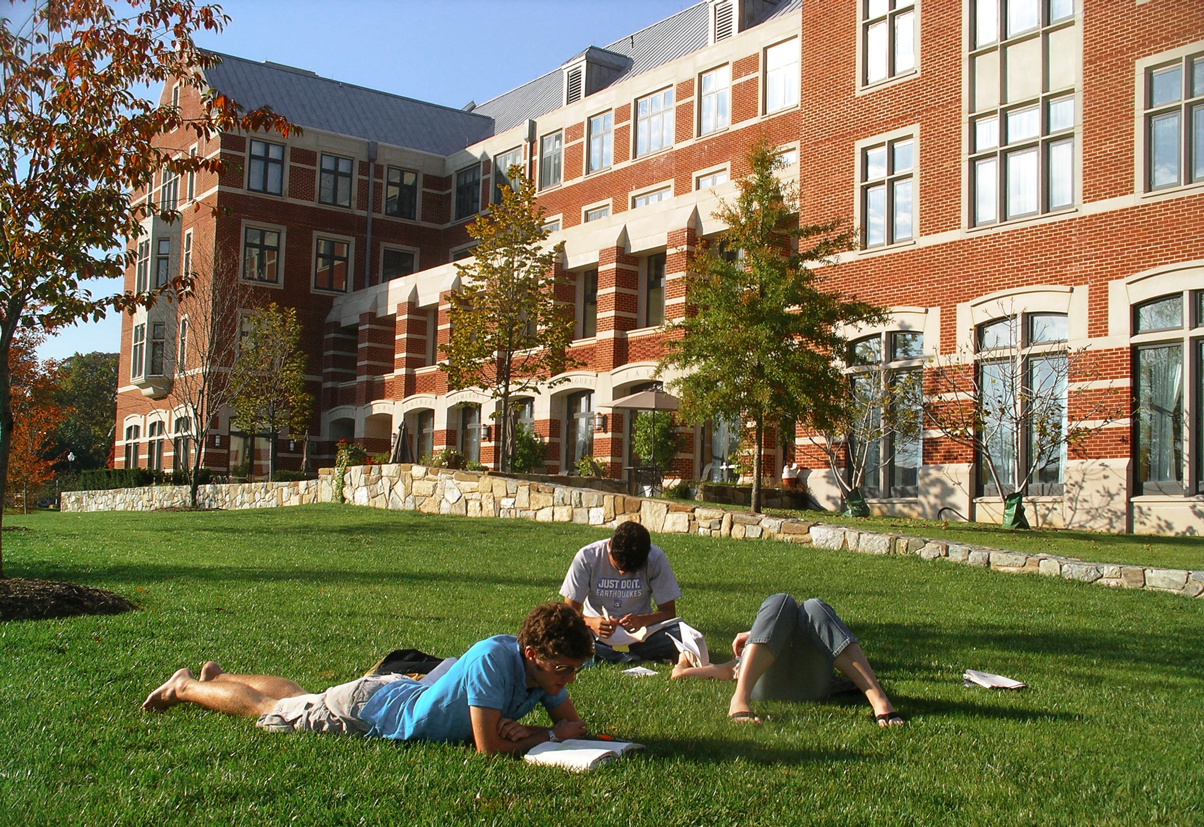
大学的模样
校园优雅清静
教授安贫乐道
学生如饥似渴
教室闪耀思想
理想中的大学里应该拥有大学应有的一切：
  能够有潜心研究与教学的老师
  能够吸引住学生和教授的图书馆
  能够满足教学和创新需求的实验室
  能够适应学生和教师身心健康需求的文化馆、游泳池、运动场和健身房。

Slide 3

博尔赫斯：如果有天堂，天堂应该是图书馆的模样

Slide 4
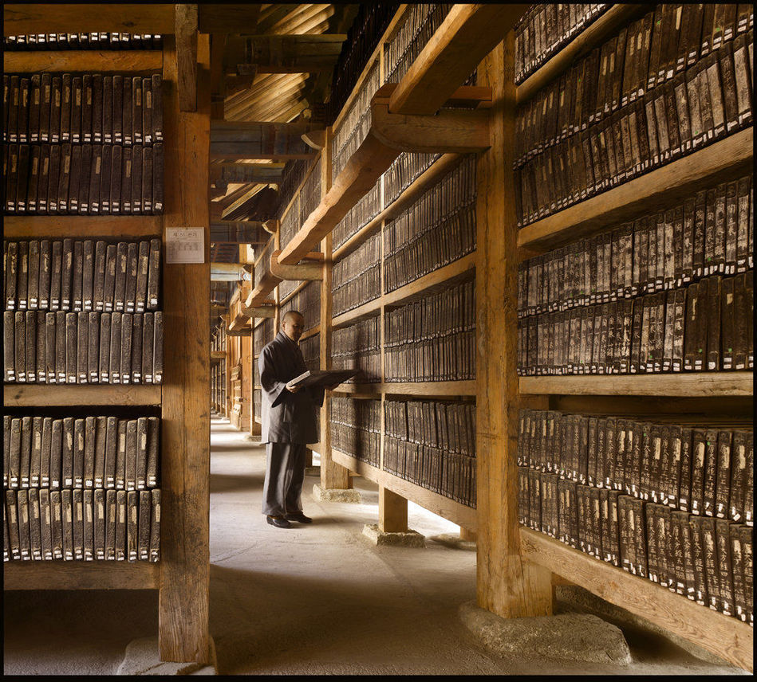
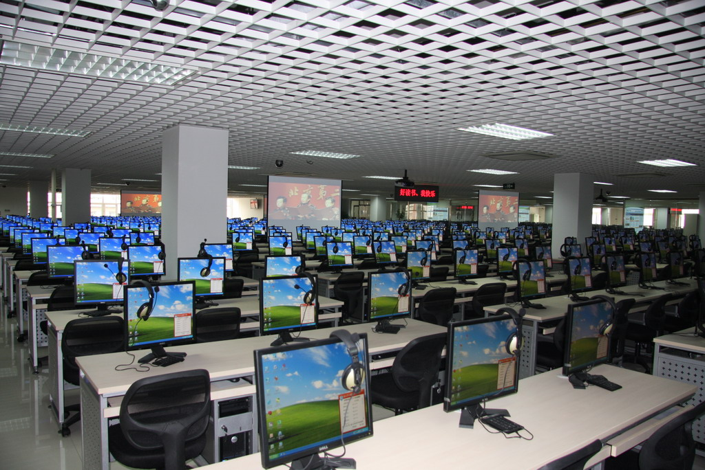
传统图书馆，已经回不去了

Slide 5
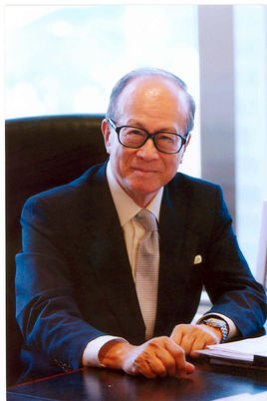


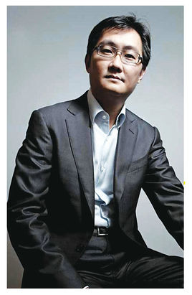
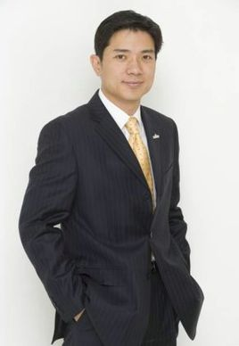
互联网+
不管你是谁，都应该知道“互联网+”
“互联网+”就是“互联网+各个传统行业”，但这并不是简单的两者相加，而是利用信息通信技术以及互联网平台，让互联网与传统行业进行深度融合，创造新的发展生态。
第二次工业革命中，电力让很多行业发生翻天覆地的变化，未来互联网也会像电一样，作为一种生产力工具，给每个行业带来效率的大幅提升。Facebook的扎克伯格；阿里巴巴的马云；腾讯的马化腾；百度的李彦宏；。。。
互联网+新技术：云计算、大数据、网络安全、物联网、车联网、移动医疗、云平台等
传统集市+互联网有了淘宝，传统百货卖场+互联网有了京东，传统银行+互联网有了支付宝，传统的红娘+互联网有了世纪佳缘，传统交通+互联网有了快的滴滴，而传统新闻+互联网有了柴静《穹顶之下》病毒式的传播。

Slide 6
互联网+教育
身份认证：唯一学号，实现终身学习跟踪。
个性化教学：“因材施教”是无数教育家总结的经验，是教育的内涵和规律，互联网教育更是应该天然地支持个性化。
基础知识免费，增值服务收费：语文、数学、外语、等所有知识领域的内容都应该可以免费获得，且是无差别获得。
增值服务应该体现在：个性化辅导、定制测试、第三方专业机构制作的内容等环节，甚至于专业技能学习的收费。
实时反馈，随时测验：互联网教育天然具有的优势就是可以实时反馈和测试。
按需学习：不再有年级的概念，任何人都可以随时切入和跳出，固然可以有一条推荐的主线，但根本上用户完全是按需学习。
自媒体：内容完整、结构化，表现形式丰富(超文本)，公共编辑。
P2P互动：实时的在线讨论、测试成绩的PK、学习方法的交流等轻量的形式。
内容沉淀：学习的不必是自己的笔记，其他优秀同学的内容也是他山之玉，甚至是多人协同的笔记。用户添加的批注、参考资料等更是需要沉淀.
沉浸式学习：要在学习的时候打扰用户，让用户高效的实现具备参与社会生活和生产的基本素质。
随时随地：让用户在各种终端和网络的环境下随时随地的接入学习

Slide 7
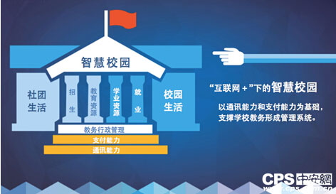
智慧校园
以物联网为基础的智慧化的校园工作、学习和生活一体化环境，这个一体化环境以各种应用服务系统为载体，将教学、科研、管理和校园生活进行充分融合。
大学的核心：教学、科研。
重要的保障：文献信息服务。

Slide 8

智慧图书馆
网络化

Slide 9

智慧图书馆
数字化

Slide 10
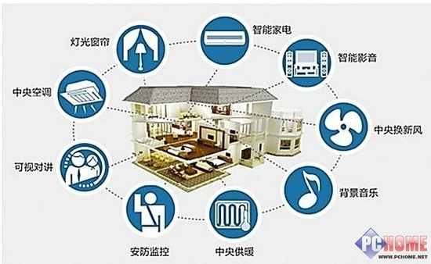
智慧图书馆
智能化？

Slide 11
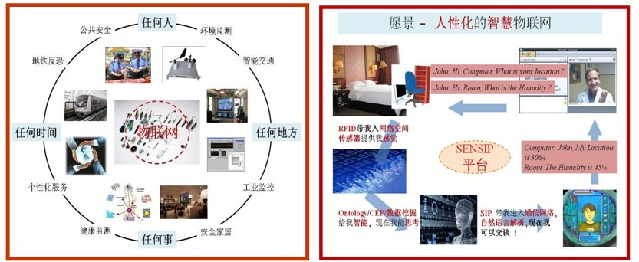
智慧图书馆的特征（1）
互联的图书馆
  感知
  立体
  共享

Slide 12
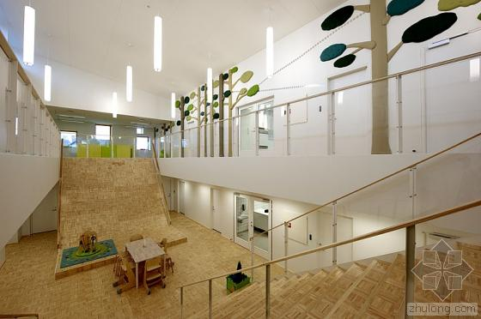
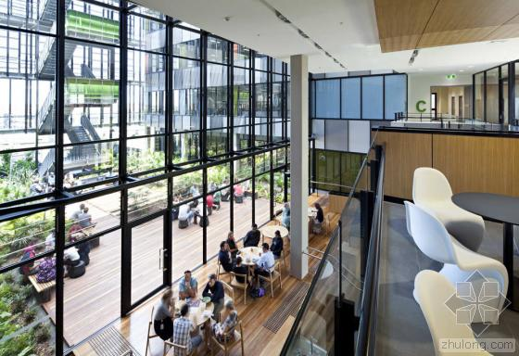
智慧图书馆的特征（2）
高效的图书馆
  生态
  便捷
  整合

Slide 13
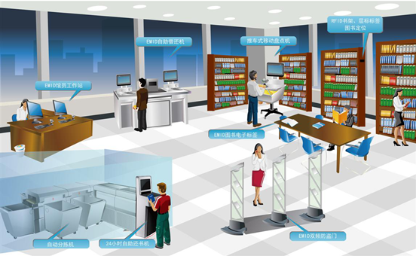
智慧图书馆的特征（3）
便利的图书馆
  泛在
  一体
  个性

Slide 14

国外著名大学图书馆发展目标
哈佛大学图书馆
  馆藏发展
  资源获取
  教学科研支持
  校园内外的合作
哥伦比亚大学图书馆
  馆藏发展/特藏
  馆藏发展/数字馆藏
  获取学术信息
  空间
  教学科研支持

Slide 15
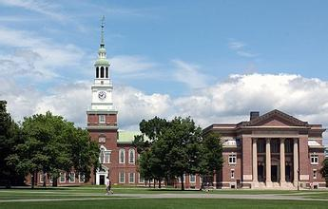
国外著名大学图书馆发展目标
康奈尔大学图书馆
  资源获取
  资源查找
  科研支持
  学生成长
  空间
  参与
  馆员成长

Slide 16
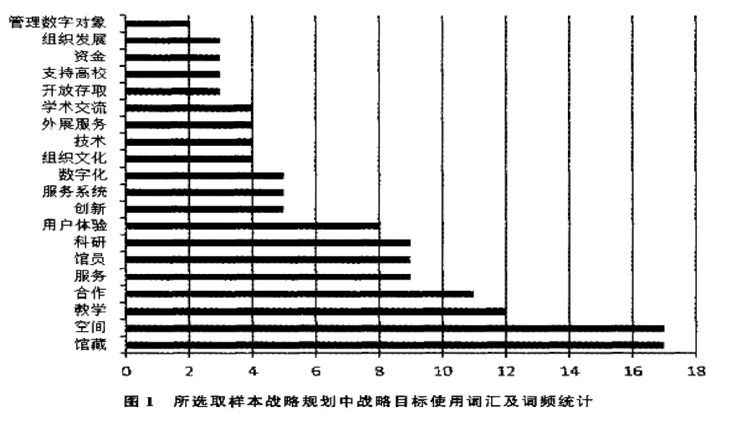
ACRL 2015

Slide 17
文献资源建设的思考
基本纸质馆藏
特色馆藏
数字资源
图书馆联盟
机构典藏
网络资源获取

Slide 18
图书馆服务
阅览服务
学科服务
参考咨询服务
图书推广服务
馆际合作服务
信息素养教育
网络咨询服务
多媒体服务
新媒体体验
空间服务
阅读辅助活动

Slide 19
智慧图书馆的服务
文献资源的采集并且融合到智慧校园系统
教师、学生的学术成果自动融合到人事、教学、科研中
图书馆联盟合作共享
自媒体资源采集并且融合
个性化教学资源提供并且融合
个性化学习资源提供并且融合
多媒体视频资源采集并且融合

Slide 20
学科服务
社科基金项目立项十个发现：
第一，中国当前的政治热点也是科研热点，例如，“一带一路（含丝绸之路）”概念的年度项目资助了84项，青年项目资助了23项，在全部主题词排名第一，总共107项。
第二，现任国家最高领导人的名字也出现在资助的题目中，其中年度项目占了20项，青年项目占了5项。不过，遗憾的是，除了毛之外的其他国家历任最高领导人，无论是青年项目还是年度项目，都为零，即使是毛，也只有6项，而且还是基于历史角度。
第三，供给侧结构改革是当前的热点，出现在各大报纸、杂志、网站之中，也是本轮主题词热点词，年度资助项目49项，而青年项目占了7项。
第四，从传统的主题词热词来看，“风险”仍然高居不下，其中年度项目资助69项，而青年项目资助30项。
第五，城镇化也是近年来一直的主题词热词，今年也不例外，资助的年度项目占了42项，而青年项目占了12项，不过需要说明的是，理论经济与应用经济中的“城镇化”研究只有12项一般项目，理论经济与应用经济分别都有一个重点项目资助，其余全部是其他学科，涉猎甚为广泛，有人口学、语言学、法学、政治学、社会学、民族学、文学、图书馆学、体育学、管理学等等。
第六，历年的“农村、农业、农民”问题仍然是绝大多数的资助主题词，三词加起来居然高达172项，处于绝对高的地位，而且近5年年年如此，看来与中国农业大国地位极其相当。
第七，更重要的发现是，现在很多非985、非211高校成为了科研国家队的主力军，几乎占了一半以上。
第八，“双创”~创新创业~只资助了年度项目3项，青年项目1项，这说明虽然非常重要的当前政策热点问题，但由于提出的领导人的层次问题而资助力度有限。
第九，“包容性增长”与“科学发展”两个主体热词已经消失了，仅仅在年度项目里资助一个包容性增长的法学研究而已（包容性增长视野下国际投资协定社会标准条款研究），而科学发展甚至一个也没有了。
第十，研究“长江”的课题资助了年度项目16个，青年项目5个，而非常非常遗憾的是，研究“黄河”的课题居然都是零蛋，事实上，黄河是中国文化的发源地，是中国的象征，却鲜有人关注和研究。

Slide 21

图书馆联盟
联席会议的主题内容：讨论、协调、协作、交流、服务、共享
专题合作：借书服务、书目服务、联合采购、联合存储、发展策略、馆员培训
服务创新：联盟一卡通、分担采购、分担收藏

Slide 22
大学的未来
方兴未艾的数字革命必将在不远的未来改变大学的面貌。
廉价、实用、方便、自由的远程教育或许会引领高等教育发展新的方向。
大学也许不再需要优雅的校园，而是转变成“虚拟课堂”：
  四年本科将在世界不同的几个城市里度过，
  教学依靠网络互动，
  学生宿舍和公用厨房就是网络课堂。
  校园消失了，取而代之的是几个图书馆和实验室。
  学校将开创艺术与人文科学、社会科学、计算科学、自然科学及商科五位一体的学科教学。
  学生们将有机会享受现场体验式授课，并时常能够在与教师共进晚餐时进行学术探讨。

Slide 23
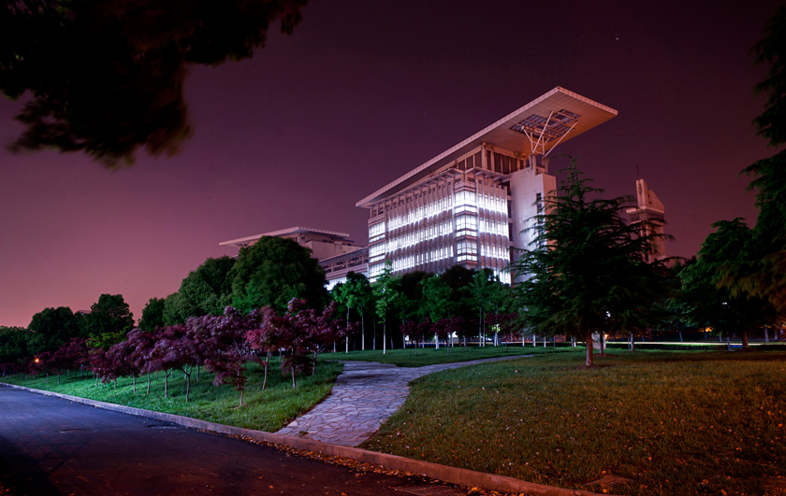
南京师范大学敬文图书馆

